Slide 1
פעולות אריתמטיות משפטי תנאי
קרן כליף

Slide 2
ביחידה זו נלמד:
פעולות אריתמטיות
ביטויים חשבוניים
אופרטור ++
ביטויים מקוצרים
המרות בין טיפוסים (casting)
ביטויים לוגיים
משפטי תנאי
משפט switch
משפט if מקוצר

Slide 3
פעולות חשבוניות
ניתן לחשב ביטויים בעזרת הפעולות הבאות:
חיבור +
חיסור -
כפל *
חילוק /
שימו לב: חלוקה ששני מרכיביה שלמים מחזירה את תוצאת השלם של החלוקה
13 / 5 = 2
13.0 / 5 = 2.6
אסור לחלק ב- 0!
מודולו % (מחזירה את תוצאת השארית של החלוקה)
13 % 5 = 3
המחלק והמחולק חייבים להיות שלמים
13 % 5.2 לא יתקמפל

Slide 4
שימוש בפעולות חשבוניות
שימוש ב- 2% כדי לבדוק האם מספר הוא זוגי
23%2 =1
24%2 =0
25%2 =1
26%2=0
שימוש ב- 10% כדי לקבל את הספרה הימנית של מספר
8%10=8
95%10=5
357%10=7
שימוש ב- 10/ כדי לקצץ אתהספרה הימנית של מספר
8/10=0
95/10=9
357/10=35

Slide 5
דוגמא
יש לקלוט מהמשתמש מספר המייצג שעה
למשל 1245 מייצג את השעה 12 ו- 45 דקות
יש להציג הודעה ברורה מהי השעה
לקבלת הדקות:
1245%100 = 45
לקבלת השעות:
1245/100 = 12

Slide 6
קדימויות הפעולות
כמו בחשבון, קודם מבצעים חישוב שנמצא בסוגריים
אח"כ כפל, חילוק ומודולו
ולבסוף חיבור וחיסור
במידה ויש כמה פעולות באותה רמת עדיפות החישוב יבוצע משמאל לימין
דוגמאות:
1+(4+5)*(2/3)%5
1+(4+5)*(3/2)%5
1+4+5*3/2%5
= 1
= 5
= 7

Slide 7
ביטוי חשבוני - שימוש
ניתן להשתמש בביטוי החשבוני ישירות בתוכנית, או לאחר שמירתו בתוך משתנה
#include <iostream>
using namespace std;
void main()
{
int n1, n2, sum;
cout << "Please enter 2 numbers: ";
cin >> n1 >> n2;
cout << "The sum is " << n1+n2 << endl;
sum = n1 + n2;
cout << "The sum is " << sum << endl;
}
שימוש ישיר בביטוי
שימוש בביטוי לאחר
שמירתו במשתנה

Slide 8
הגדלה/הקטנה ב- 1
כדי להגדיל/להקטין משתנה ב- 1:
x = x – 1;
x = x + 1;
יש לנו סינטקס מיוחד עבור מקרה זה:
++ עבור הגדלת משתנה ב- 1: ++x או x++
-- עבור הקטנת משתנה ב- 1: --x או x--
כלומר:
x=x+1; ≡ x++; ≡ ++x;
x=x-1; ≡ x--; ≡ --x;

Slide 9
הגדלה/הקטנה ב- 1 (2)
אבל כאשר משתמשים באופרטור ++ לצורך השמה למשתנה אחר יש הבדלים בין תוצאות הביטויים:
y = x+1; ערכו של x לא משתנה בעקבות פקודה זו, y משתנה
y = x++;
y =++x;
אם האופרטור ++ מופיע מימין למשתנה )למשל x++) אז לתוך y נכנס הערך המקורי של x ורק אז ערכו של x גדל:
int x = 4;
int y = x++; //→ y=4, x=5
אם האופרטור ++ מופיע משמאל למשתנה )למשל ++x) אז קודם ערכו של x גדל ואז ערכו החדש נכנס לתוך y:
int x = 4;
int y = ++x; //→ y=5, x=5
ערכו של x גדל ב-1 בעקבות פקודה זו , y משתנה
עבור -- החוקים זהים

Slide 10
ביטויים מקוצרים
כדי להוסיף ערך כלשהו למשתנה ניתן להשתמש בכתיב מקוצר:
y = y+3; ≡ y += 3;
ניתן להשתמש בכתיבה מקוצרת זו עבור כל האופרטורים שלמדנו (+ - * / %)
דוגמא:
x = x*(y+1);
x *= y+1;
x = x*y+1;
≡
≠

Slide 11
ביטויים מקוצרים - דוגמא
void main()
{
int n1, n2, n3, n4;
n1 = 2;
n2 = ++n1;
n2 *= n1--;
n3 = --n1 * n2--;
n3 = (n1 * n2)--;
n3 = n4 = n1 - 1;
n4 = n1++ + n2++;
n3 = (n1++) + (n2++);
}
int: n1 | ??? | 1000
int: n2 | ??? | 1004
int: n3 | ??? | 1008
int: n4 | ??? | 1012
int: n1 | 2 | 1000
int: n2 | ??? | 1004
int: n3 | ??? | 1008
int: n4 | ??? | 1012
int: n1 | 3 | 1000
int: n2 | 10 | 1004
int: n3 | 11 | 1008
int: n4 | 9 | 1012
int: n1 | 3 | 1000
int: n2 | 3 | 1004
int: n3 | ??? | 1008
int: n4 | ??? | 1012
int: n1 | 2 | 1000
int: n2 | 9 | 1004
int: n3 | ??? | 1008
int: n4 | ??? | 1012
int: n1 | 1 | 1000
int: n2 | 8 | 1004
int: n3 | 9 | 1008
int: n4 | ??? | 1012
int: n1 | 1 | 1000
int: n2 | 8 | 1004
int: n3 | 0 | 1008
int: n4 | 0 | 1012
int: n1 | 2 | 1000
int: n2 | 9 | 1004
int: n3 | 0 | 1008
int: n4 | 9 | 1012
// → n2 = n2*n1--
// → doesn’t compile, since -- requires l-value
האופרטור ++ מימין תמיד פועל בסוף,
אפילו אם הוא בסוגריים!!

Slide 12
המרות בין טיפוסים (casting)
יתכן ונרצה לחשב ביטוי המכיל משתנים מטיפוסים שונים, ולכן צריך לדעת איך להתייחס לפעולות על טיפוסים שונים
קיימת היררכיה של המרות כך שמשתנים מטיפוסים בעלי עדיפות נמוכה יותר בביטוי מומרים לטיפוס בעל העדיפות הגבוהה ביותר:
double
float
long
int
char
ההיררכיה היא לפי גודל
הטיפוס, כך שלא נאבד מידע

Slide 13
המרות בין טיפוסים (casting) (2)
ניתן לכתוב ביטוי המכיל טיפוסים שונים, למשל:
double res, d1=5.2;
int n1=4;
res = n1 + d1;
נשים לב כי n1 בזיכרון אינו הופך ל- double, שכן ההמרה נעשית באופן זמני בלבד לצורך הערכת הביטוי
בדוגמא זו המחשב ממיר את המשתנה n1 ל- double,
ואז מבוצעות פעולות החיבור וההשמה

Slide 14
המרות בין טיפוסים – דוגמא 1
void main()
{
int n1=5, n2=8;
double d0, d1=7;
d0 = d1 + n1 / n2;
}
ראשית מחושב הביטוי n1/n2. מאחר ושני מרכיביו הם int לא מתבצעת המרה. תוצאת ביטוי זה היא 0.
הביטוי המחושב כעת הוא חיבור בין double ל- int ולכן ה- int מומר ל- double (0.0) והתוצאה היא 7.0
// → d1 is actually 7.0

Slide 15
המרות בין טיפוסים – דוגמא 2
void main()
{
int n1=5;
double d0, d1=7, d2=8.0;
d0 = d1 + n1 / d2;
}
ראשית מחושב הביטוי n1/d2. הפעם n1 מומר ל- double וחלוקת שני ה- double מחזירה 0.625.
הביטוי המחושב כעת הוא חיבור בין double ל- double ולכן אין המרות נוספות והתוצאה היא 7.625

Slide 16
המרות בין טיפוסים – דוגמא 3
void main()
{
int n0;
double d1=9, d2=2.0;
n0 = d1 / d2 + 5;
}
ראשית מחושב הביטוי d1/d2 שתוצאתו 4.5
הביטוי הבא המחושב הוא חיבור בין double ל- int שתוצאתו היא 9.5
ערך הביטוי מושם לתוך int ולכן יש המרה מ- double ל- int והתוצאה תהייה 9
חוק ההמרות: נחשב את הביטוי בצד ימין ע"י
המרת כל המשתנים לטיפוס הגדול ביותר,
ולבסוף נבצע המרת התוצאה לטיפוס שמשמאל

Slide 17
המרות בין טיפוסים – דוגמא 4
void main()
{
int x;
char ch = ‘a’;
x = ch+3;
}
מתבצעת המרה מ- char ל- int ולכן תוצאת הביטוי היא ערכו ה- ASCII של ‘a’ (97) + 3 ← 100

Slide 18
המרות בין טיפוסים – דוגמא 5
void main()
{
char ch = ‘a’;
int n1=5, n2=7;
double d1=2.5;
n1 = ch++ + 2;
ch = n1+2;
n1 = (n1-’a’+3) * d1;
n2 *= d1;
}
// → n1=99, ch=‘b’
// → ch=‘e’
// →n1=(99-97+3)*2.5 = 12
// → n2 = n2 * d1
n2 = 7*2.5 = 17

Slide 19
המרה מכוונת
זוהי המרה מכוונת בין הטיפוסים השונים:
(type)<expression>
דוגמאות:
(int)(2.5+3) ← 5
(double)(3+2) ← 5.0
לאופרטור casting יש את הקדימות הגבוהה ביותר לאחר סוגריים
(double)x/y עושים המרה של x ל- double ורק אז מבצעים את החילוק

Slide 20
המרה מכוונת - דוגמא
void main()
{
int n1=5, n2=6;
double d1;
d1 = n1/n2;
d1= (double)n1/n2;
d1= n1/(double)n2;
d1= (double)(n1/n2);
n1 = (int)(n2/4.23);
}
// d1=0
// d1= 0.833333
// d1= 0.833333
// d1= 0.0
// n1=1
ההמרה המכוונת אינה הכרחית בדוגמא זו כי בכל מקרה תהייה המרה ל-int, מאחר וזהו הטיפוס שמשמאל, אבל יעלם ה- warning

Slide 21
ביטויים לוגיים
ביטוי לוגי הינו דרך לבטא יחס בין 2 ביטויים
דוגמאות ליחסים בין ביטויים: גדול, קטן שוויון
תוצאת הביטוי היא True/False
ניתן להכניס ערכו של ביטוי לוגי לתוך משתנה:
אם הביטוי הלוגי החזיר True יוכנס 1 לתוך המשתנה
אם הביטוי הלוגי החזיר False יוכנס 0 לתוך המשתנה

Slide 22
אופרטורי יחס ושוויון
int x=3, y=5, z=5, res;
קטן מ- > res = x < y;
קטן או שווה ל- => res = y <= z;
ובאופן דומה פועלים האופרטורים < ו- =<
שונה מ- =! res = x != y;
res = y != z;
שווה ל- == res = x == y;
בניגוד להשמה מרובה... res = x = y;
// res is 1
// res is 1
// res is 1
// res is 0
// res is 0
// res is y
נשים לב שבבדיקת שוויון יש פעמיים את הסימן שווה (==), לעומת השמה (=)

Slide 23
אופרטורי יחס ושוויון (2)
מה תוצאת הביטוי 4 < x < 9 ?
מאחר ויש יותר מאופרטור אחד, נעריך את הביטוי משמאל לימין
תוצאת הביטוי הראשון תהיה או 0 או 1 (תלוי בערכו של x)
כעת יוערך הביטוי השני, שתוצאתו תמיד תהייה 1 (כי 0 או 1 שניהם תמיד קטנים מ – 9)
מה תוצאת הביטוי 4 < x < 1 ?
תוצאת ביטוי זה אינה ידועה כי לא ידוע ערכו של x

Slide 24
אופרטורים לוגיים
לפעמים נרצה שערכו של ביטוי יורכב מתוצאתם של כמה ביטויים
למשל, כדי לדעת האם 4 < x < 9 צריך לבדוק האם 9>x וגם x>4
וגם &&: יחזיר 1 אם שני הביטויים המרכיבים אותו החזירו true, 0 אחרת
או ||: יחזיר 1 אם לפחות אחד משני הביטויים המרכיבים אותו החזירו true, false אחרת
דוגמאות:
int res;
res = 4<7 && 7 < 9;
res = 4<7 && 7 > 9;
res = 4<7 || 7 < 9;
res = 4<7 || 9 < 7;
res = 7<4 || 9 < 7;
// res is 1
// res is 0
// res is 1
// res is 1
// res is 0

Slide 25
אופרטורים לוגיים (2)
כאשר נרצה לקבל את שלילתו של ביטוי מסוים נשתמש באופרטור !
דוגמא:
int x=4, y=5, res;
res = x>y;
res = !(x>y);
// → res is 0
// → res is 1

Slide 26
אופרטורים לוגיים (3)
אופרטור בינארי: עובד על 2 ביטויים, יוצר ביטוי לוגי מורכב
&&
||
אופרטור אונארי: עובד על ביטוי אחד
!
סיכום תוצאות הפעלת האופרטורים על ביטויים לוגיים:
a | b | a&&b | a||b | !a
0 | 0 | 0 | 0 | 1
0 | 1 | 0 | 1 | 1
1 | 0 | 0 | 1 | 0
1 | 1 | 1 | 1 | 0

Slide 27
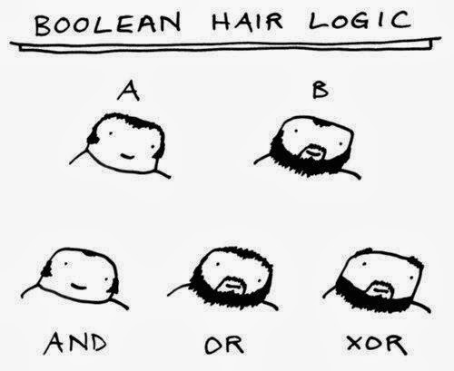
סיכום אופרטורים לוגיים
https://lh4.googleusercontent.com/-Wkph_Ly5ZGM/UumXqMSYkDI/AAAAAAAAE10/_QjUO_diBxg/it_jokes_boolean.jpg

Slide 28
קדימויות אופרטורים - דוגמא
((0 && 1) || 1) ➔ 1
(0 && (1 || 1)) ➔ 0
(0 && 1 || 1) ➔ 1
(0 || 1 && 1) ➔ 1
0 < 4 == 1 && 5 > 2 ➔ 1
0 == 4 < 1 && 5 > 2 ➔ 1
קדימויות האופרטורים
!
< <= > >=
== !=
&&
||
( )
( ) ( )
( )
( ) ( )

Slide 29
אופטימיזציות בעת חישוב ביטוי לוגי המכיל אופרטור בינארי (short-circuit evaluation)
כאשר מחשבים ביטוי המכיל && ותוצאת הביטוי הראשון היא false הקומפיילר לא יטרח לבדוק גם את השני
כאשר מחשבים ביטוי המכיל || ותוצאת הביטוי הראשון היא true הקומפיילר לא יטרח לבדוק גם את השני
כדי להכריח את הקומפיילר לבדוק את כל הביטויים, ללא קשר לתוצאת נשתמש ב- & או ב- | עבור "וגם" או "או" בהתאמה

Slide 30
משפטי התנאי if
משפט תנאי נועד לבצע פעולה רק אם תנאי מסוים מתקיים
דוגמא: קבל מספר והדפס הודעה רק אם הוא חיובי
void main()
{
int num;
cout << “Please enter a number: “;
cin >> num;
if (num > 0)
{
cout << “Your number is positive”;
}
}

Slide 31
משפט תנאי if - תחביר
if (expression)
{
statement1;
statement2;
…
}
if (expression)
statement;
if (expression)
{
statement1;
}
נשים לב שאין ; בסוף שורת ה- if, שכן לא מבוצעת שום פקודה בשורה זו, אלא רק מתבצעת בדיקה
ה- expression יהיה ביטוי לוגי כלשהו (גם ביטוי מורכב)
גוף ה- if יכיל אוסף פקודות אותן נרצה לבצע
אוסף הפקודות יהיה עטוף ב- {}
במידה ויש פקודה אחת בלבד אין חובה לעטוף אותה ב- {} למרות שמומלץ תמיד כן לעשות זאת
נשים לב שהקוד בין ה- {} מוכנס tab אחד פנימה.
סגנון כתיבה ה נקרא אינדנטציה ויש להקפיד עליו!

Slide 32
משפט תנאי if - דוגמא
קבל 3 מספרים שונים מהמשתמש, והדפס הודעה רק אם המספר הראשון שהוכנס הוא המקסימלי
void main()
{
int num1, num2, num3;
cout << “Please enter 3 numbers: “;
cin >> num1 >> num2 >> num3;
if (num1 > num2 && num1 > num3)
{
cout << num1 << “ is the maximum\n”;
}
}
שימוש בביטוי לוגי מורכב
אבל הינו רוצים לתת גם הודעה לגבי שאר המקרים...

Slide 33
משפט תנאי if-else
void main()
{
int num1, num2, num3;
cout << “Please enter 3 numbers: “;
cin >> num1 >> num2 >> num3;
if (num1 > num2 && num1 > num3)
{
cout << num1 << “ is the maximum\n”;
}
else
{
cout << “The maximum is “ << num2 << “ or ” << num3;
}
}
חלק ה- else מתבצע רק
אם הביטוי ב- if היה false

Slide 34
משפט תנאי if-else
void main()
{
int num1, num2, num3;
cout << “Please enter 3 numbers: “;
cin >> num1 >> num2 >> num3;
if (num1 > num2 && num1 > num3)
{
cout << num1 << “ is the maximum\n”;
}
else
{
if (num2 >num1 && num2 > num3)
{
cout << num2 << “ is the maximum\n”;
}
else
{
cout << num3 << “ is the maximum\n”;
}
}
}
נשים לב לאינדנטציה!!

Slide 35
משפט תנאי if-else – בלי סוגריים
void main()
{
int num1, num2, num3;
cout << “Please enter 3 numbers: “;
cin >> num1 >> num2 >> num3;
if (num1 > num2 && num1 > num3)
cout << num1 << “ is the maximum\n”;
else
if (num2 >num1 && num2 > num3)
cout << num2 << “ is the maximum\n”;
else
cout << num3 << “ is the maximum\n”;
}
ניתן לכתוב קוד זה בלי סוגריים מאחר ומבחינת
הקומפיילר משפט if+else נחשב לפקודה אחת

Slide 36
משפט תנאי if-else-else
#include <stdio.h>
void main()
{
int num1, num2, num3;
cout << “Please enter 3 numbers: “;
cin >> num1 >> num2 >> num3;
if (num1 > num2 && num1 > num3)
cout << num1 << “ is the maximum\n”;
else if (num2 >num1 && num2 > num3)
cout << num2 << “ is the maximum\n”;
else
cout << num3 << “ is the maximum\n”;
}
דוגמא זו והדוגמא הקודמת זהות,
אבל נעדיף סגנון כתיבה זה

Slide 37
הצגת הפלט פעם אחת בסוף התוכנית
תמיד נעדיף שפלט התוכנית יהיה במקום מרוכז בסוף,
במקום לשכפל את הודעת ההדפסה כמה פעמים.
void main()
{
int num1, num2, num3, max;
cout << "Please enter 3 numbers: ";
cin >> num1 >> num2 >> num3;
if (num1 > num2 && num1 > num3)
max = num1;
else if (num2 >num1 && num2 > num3)
max = num2;
else
max = num3;
cout << max << " is the maximum\n";
}

Slide 38
משפט תנאי – דוגמא 1
תוכנית הקולטת תו מהמשתמש ומדפיסה האם זוהי אות, ספרה או משהו אחר.
נכתוב אלגוריתם לפתרון הבעיה:
קלוט תו
אם התו בין ‘a’ ל- ‘z’ או אם התו בין ‘A’ ל- ‘Z’ הדפס שזוהי אות
אם התו בין ‘0’ ל- ‘9’ הדפס שזוהי ספרה
אחרת הדפס שזהו סימן
בתוכנית זו אנו מתבססים
על העובדה שהאותיות
בטבלת ה- ASCII נמצאות ברצף!
main
‘a’ <= ch <= ‘z’
||
‘A’ <= ch <= ‘Z’
‘0’ <= ch <= ‘9’
all other
38
© Keren Kalif

Slide 39
משפט תנאי – דוגמא 1
מאחר והתנאים זרים (רק אחד מהם יקרה) אנחנו משתמשים
ב- if-else. ניתן היה להשתמש רק ב- if אבל אז הקוד
פחות קריא (לא בהכרח ברור שרק אחד מהם יקרה)
void main()
{
char letter;
cout << “Please enter a letter: “;
cin >> letter;
if ( (letter >= ‘a’ && letter <= ‘z’) || (letter >= ‘A’ && letter <= ‘Z’) )
{
cout << “A Letter\n”;
}
else if (letter >= ‘0’ && letter <= ‘9’)
{
cout << “Digit\n”;
}
else // any symbol
{
cout << “Not a letter nor a digit\n”);
}
}

Slide 40
משפט תנאי – דוגמא 1
void main()
{
char letter;
cout << “Please enter a letter: “;
cin >> letter;
if ( (letter >= ‘a’ && letter <= ‘z’) || (letter >= ‘A’ && letter <= ‘Z’) )
{
cout << “A Letter\n”;
}
if (letter >= ‘0’ && letter <= ‘9’)
{
cout << “Digit\n”;
}
if (!(letter >= ‘a’ && letter <= ‘z’) &&// any symbol
!(letter >= ‘A’ && letter <= ‘Z’) &&
!(letter >= ‘0’ && letter <= ‘9’) )
{
cout << “Not a letter nor a digit\n”;
}
}

Slide 41
משפט תנאי – דוגמא 2
תוכנית הקולטת ציון מהמשתמש ומדפיסה הודעה מתאימה.
נכתוב אלגוריתם לפתרון הבעיה:
קלוט ציון
אם הציון מעל 90 הדפס Excellent
אם הציון בין 80 ל- 90 הדפס Very Good
אם הציון בין 60 ל- 80 הדפס Passed
אם הציון בין 60 ל- 70 הדפס גם You should work harder
אם הציון מתחת ל- 60 הדפס Failed
main
grade >= 90
80 <= grade < 90
60 <= grade < 80
60 <= grade < 70
grade < 60

Slide 42
משפט תנאי – דוגמא 2
main
grade >= 90
80 <= grade < 90
60 <= grade < 80
60 <= grade < 70
grade < 60
void main()
{
int grade;
cout << “Please enter a grade: “;
cin >> grade;
if (grade >= 90)
cout << “Excellent!\n”;
else if (grade < 90 && grade >= 80)
cout << “Very Good!\n”;
else if (grade < 80 && grade >= 60)
{
cout << “Passed\n”;
if (grade >= 60 && grade < 70)
cout << “You should work harder!\n”;
}
else // grade < 60
cout << “Failed!\n”;
}

Slide 43
משפט תנאי – דוגמא – עדיף כך..
main
grade >= 90
80 <= grade < 90
60 <= grade < 80
60 <= grade < 70
grade < 60
void main()
{
int grade;
cout << “Please enter a grade: “;
cin >> grade;
if (grade >= 90)
cout << “Excellent!\n”;
else if (grade < 90 && grade >= 80)
cout << “Very Good!\n”;
else if (grade < 80 && grade >= 60)
{
cout << “Passed\n”;
if (grade >= 60 && grade < 70)
cout << “You should work harder!\n”;
}
else // grade < 60
cout << “Failed!\n”;
}
ניתן לוותר על בדיקת תנאים אלו משום שניתן להסיק אותם מעצם אי-קיום התנאי הקודם!

Slide 44
מה יקרה אם נוריד את הסוגריים שב- else?
main
grade >= 90
80 <= grade < 90
60 <= grade < 80
60 <= grade < 70
grade < 60
void main()
{
int grade;
cout << “Please enter a grade: “;
cin >> grade;
if (grade >= 90)
cout << “Excellent!\n”;
else if (grade >= 80)
cout << “Very Good!\n”;
else if (grade >= 60)
{
cout << “Passed\n”;
if (grade < 70)
cout << “You should work harder!\n”;
}
else // grade < 60
cout << “Failed!\n”;
}
מה יודפס אם יוקלד הציון 95?
הקומפיילר אינו עובד לפי האינדנטציה, ולכן מבחינתו כל בלוק ההתניות הראשון נגמר פה
X
X
כל else משויך ל- if הקרוב ביותר לפניו שאינו סגור ע"י else אחר או ע"י {}

Slide 45
משפט switch
void main()
{
char op;
int num1, num2, res;
bool opOK=true;
cout << "Please enter a math expression (without spaces): ";
cin >> num1 >> op >> num2;
if (op == '+')
res = num1+num2;
else if (op == '-')
res = num1-num2;
else if (op == '*')
res = num1*num2;
else
opOK = false;
if (opOK == true)
cout << "The result is “ << res << endl;
else
cout << “invalid operand\n”;
}
כאשר הבדיקה בתנאים היא בדיקת == מול קבוע,
וכאשר התנאים זרים (רק אחד יקרה)
ניתן להחליף מבנה זה במשפט switch
switch (op)
{
case ‘+’:
res = num1+num2;
break;
case ‘-’:
res = num1-num2;
break;
case ‘*’:
res = num1*num2;
break;
default:
opOK = 0;
break;
}
פקודת ה- break מונעת גלישה לביצוע ה- case הבא
ה- deafult יקרה אם אף אחד מה- case אינו שווה למשתנה או לביטוי ב- switch
ניתן גם בלי default ואז לא יבוצע דבר במקרה של אי-התאמה
הערך ב- case חייב להיות קבוע (לא משתנה)

Slide 46

משפט switch – ואם שכחנו break?
void main()
{
char op;
int num1, num2, res;
bool opOK=true;
cout << "Please enter a math expression (without spaces): ";
cin >> num1 >> op >> num2;
switch (op)
{
case ‘+’:
res = num1+num2;
break;
case ‘-’:
res = num1-num2;
//break;
case ‘*’:
res = num1*num2;
break;
default:
opOK = 0;
break;
}
if (opOK == true)
cout << "The result is “ << res << endl;
else
cout << “invalid operand\n”;
}

Slide 47

משפט switch – דוגמת המספרים הרומיים
void main()
{
char romeDigit;
int decimalNum;
bool inputValid = true;
cout << "Please enter a rome digit: ";
cin >> romeDigit;
switch (romeDigit)
{
case 'i':
case 'I':
decimalNum = 1;
break;
case 'v':
case 'V':
decimalNum = 5;
break;
case 'x':
case 'X':
decimalNum = 10;
break;
default:
inputValid = false;
break;
}
if (inputValid)
cout << "Num is “ << decimalNum << endl;
else
cout << "Invalid input!\n";
}

Slide 48


משפט if מקוצר – דוגמא
#include <iostream>
using namespace std;
void main()
{
int num, absNum;
cout << "Please enter a number: “;
cin >> num;
absNum = num >= 0 ? num : -num;
cout << "|" << num << "| = " << absNum << endl;
cout << "|" << num << "| = " << (num >= 0 ? num : -num) << endl;
}
expression
if true
if false
if (num >= 0)
absNum = num;
else
absNum = -num
שימוש ישיר ב- if.
הקוד יותר קצר!

Slide 49
משפט if מקוצר
<expression> ? <if true..> : <if false..>
אם ערך הביטוי הוא true נשתמש בביטוי שמשמאל ל- ":"
אחרת נשתמש בביטוי שמימין ל- ":"

Slide 50


משפט if מקוצר – דוגמא (2)
#include <iostream>
using namespace std;
void main()
{
int age;
cout << "Please enter your age: ";
cin >> age;
cout << "You are” << (age > 18 ? " NOT" : "") << " a child\n";
}
expression
if true
if false

Slide 51
תנאי גם יכול להיות מספר...
#include <iostream>
using namespace std;
void main()
{
int num;
cout << "Enter a number --> “;
cin >> num;
if (num)
cout << "The number is not 0\n";
else
cout << "The number is 0\n";
}
הערך 0 הוא false וכל ערך אחר הוא true

Slide 52
תנאי גם יכול להיות מספר (2) ...
#include <iostream>
using namespace std;
void main()
{
int num;
cout << "Enter a number --> ";
cin >> num;
if (!num)
cout << "The number is 0\n";
else
cout <<"The number is not 0\n";
}
!0 → 1
!1/2/3/.. → 0

Slide 53
דוגמא לשגיאה נפוצה בתנאי לוגי מורכב
כדי לבדוק האם הערך של המשתנה X הוא 6 או 7:
באופן תקין:
if (x == 6 || x == 7)
ובאופן שגוי:
if (x == (6 || 7))
הביטוי יחזיר true רק אם ערכו של X יהיה 1!

Slide 54
ביחידה זו למדנו:
פעולות אריתמטיות
ביטויים חשבוניים
אופרטור ++
ביטויים מקוצרים
המרות בין טיפוסים (casting)
ביטויים לוגיים
משפטי תנאי
משפט switch
משפט if מקוצר

Slide 55
תרגול תחביר לחימום
תרגול תחביר למי שצריך תרגילי תחביר כחימום

Slide 56
תרגול ביטויים לוגיים ואריתמטיים
void main()
{
int a1,a2,a3,a4,a5,a6,a7,a8;
int b1,b2,b3,b4,b5,b6,b7,b8;
int c=30;
a1=a2=a3=a4=a5=a6=a7=a8 =2;
b1=b2=b3=b4=b5=b6=b7=b8 = 10;
a1 = b1++; // a1=? b1=?
a2 = !(b2++ /2); // a2=? b2=?
a3 = b3*c; // a3=? b3=?
a4 *= b4; // a4=? b4=?
a5 *= b5--; // a5=? b5=?
a6 *= b6++; // a6=? b6=?
a7 = a7*b7 + c%4 - 5/2; // a7=? b7=?
a8 = b8 > c; // a8=? b8=?
a1=a2=a3=a4=a5=a6=a7 = 1;
b1=b2=b3=b4=b5=b6=b7 = 10;
a1 = (b1 > (c - 25 > 2)); // a1=?
a2 = (b2 > 5)||(b2 == 12); // a2=?
a3 = (b3 < 5)||(b3 == 12); // a3=?
a4 = (b4 > 5)&&(b4 == 12); // a4=?
a5 = (b5 < 5)&&(b5 == 12); // a5=?
a6 = (b6 == 8 || b6 && a6 < 0); // a6=?
a7 = ((b7 == 0)||(b7 == 7) && a7 < 0); // a7=?
}
חשב את ערכי הביטויים הבאים, ולבסוף בדוק את תשובותיך ע"י צפיה בערכי המשתנים בדיבגר:

Slide 57
תרגיל 1: תשלום ועד הבית
ברחוב ע"ש גוליבר בליליפוט יש דירות עם 3 עד 5 חדרים, שחלקן הן דופלקסים
תשלומי ועד הבית נקבעו כך:
דירת 3 חדרים: 120 ש"ח (גם לדירה רגילה וגם לדופלקס)
דירת 4 חדרים: 150 ש"ח (גם לדירה רגילה וגם לדופלקס)
דירת 5 חדרים:
אם דופלקס: 200 ש"ח
אחרת: 180 ש"ח
יש להציג את הסכום לתשלום

Slide 58
תשלום ועד בית: ניתוח הנתונים
ברחוב דירות עם 3 עד 5 חדרים, שחלקן הן דופלקסים.
תשלומי ועד הבית נקבעו כך:
דירת 3 חדרים: 120 ש"ח
דירת 4 חדרים: 150 ש"ח
דירת 5 חדרים:
אם דופלקס: 200 ש"ח
אחרת: 180 ש"ח
יש להציג את הסכום לתשלום.
מספר החדרים בדירה ← נתון קלט
האם הדירה דופלקס ← נתון קלט
הסכום לתשלום ועד הבית ← נתון פלט
בבעיה זו אנו נתקלים בכמה מקרים זרים:
מספר החדרים בדירה יכול להיות רק אחד מן הערכים המצוינים וכן הדירה יכולה להיות או רגילה או דופלקס (אבל לא שניהם)

Slide 59
תשלום ועד בית: אסטרטגיית הפתרון
ברחוב דירות עם 3 עד 5 חדרים, שחלקן הן דופלקסים.
תשלומי ועד הבית נקבעו כך:
דירת 3 חדרים: 120 ש"ח
דירת 4 חדרים: 150 ש"ח
דירת 5 חדרים:
אם דופלקס: 200 ש"ח
אחרת: 180 ש"ח
יש להציג את הסכום לתשלום.
מאחר והערך של numOfRooms יכול להיות רק אחד מהערכים האפשריים, אלו מקרים זרים, ו- price יקבל רק את הערך המתאים.
קלוט מהמשתמש את מספר החדרים לתוך numOfRooms
קלוט מהמשתמש האם הדירה היא דופלקס לתוך isDuplex
אם הערך של numOfRooms הוא 3: price=120
אחרת אם הערך של numOfRooms הוא 4: price=150
אחרת (אם הערך של numOfRooms הוא 5):
אם הערך של isDuplex הוא "אמת": price = 200
אחרת (אם הערך של isDuplex הוא "שקר"): price = 180
הצג את price
הבדיקה האם הדירה היא דופלקס רלוונטית רק אם יש 5 חדרים
נשים לב שבמקרה האחרון אין צורך לציין את התנאי כי הוא נגזר מאי-קיום התנאים שלפניו

Slide 60
תשלום ועד בית: אסטרטגיית הפתרון (2)
ברחוב דירות עם 3 עד 5 חדרים, שחלקן הן דופלקסים.
תשלומי ועד הבית נקבעו כך:
דירת 3 חדרים: 120 ש"ח
דירת 4 חדרים: 150 ש"ח
דירת 5 חדרים:
אם דופלקס: 200 ש"ח
אחרת: 180 ש"ח
יש להציג את הסכום לתשלום.
קלוט מהמשתמש את מספר החדרים לתוך numOfRooms
אחרת אם הערך של numOfRooms הוא 3: price=120
אחרת אם הערך של numOfRooms הוא 4: price=150
אחרת (אם הערך של numOfRooms הוא 5):
קלוט מהמשתמש האם הדירה היא דופלקס לתוך isDuplex
אם הערך של isDuplex הוא "אמת": price = 200
אחרת (אם הערך של isDuplex הוא "שקר"): price = 180
הצג את price
השאלה האם הדירה היא דופלקס רלוונטית רק כאשר מדובר בדירת 5 חדרים, לכן רק במקרה זה נשאל את המשתמש שאלה זו.

Slide 61
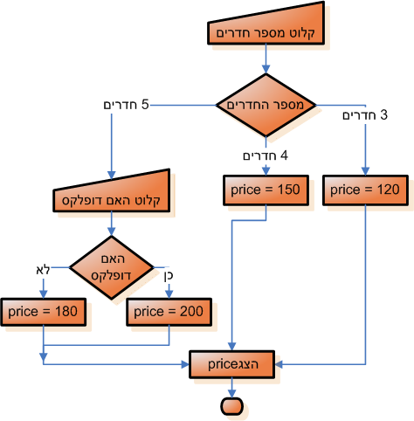
תרשים זרימה
בהצגת הבעיה כתרשים זרימה קל לראות את הזרימה של התוכנית ואת המקרים הזרים, המתפצלים מאותו מעויין בעץ.
בסופו של דבר, כל ההתפצלויות הזרות מתנקזות לנקודת המשך משותפת.
נשים לב שכל הבדיקות היוצאות מאותה התפצלות מבוצעות על קריטריון זהה (למשל, מספר החדרים).

Slide 62
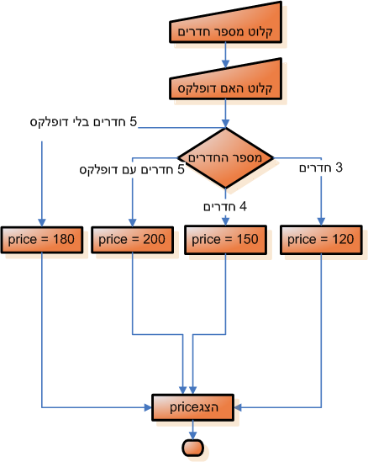
תרשים זרימה פחות מוצלח
דוגמא זו גם תבצע את הדרוש אבל הבדיקה האם יש 5 חדרים חוזרת פעמיים (שיכפול), לכן פתרון זה פחות מוצלח.
כלל אצבע: כאשר יש התפצלות למקרים זרים, היא תמיד תבדוק תנאי על קריטריון זהה ויחיד!

Slide 63
תרגיל 2: מבצעי הנחות בחנות בגדים
ברשת החנויות "בגד לכל" יצאו במבצע הנחה לקראת סוף העונה:
עבור כל 300 ש"ח מקבלים 50 ש"ח הנחה
עבור קניה של 3 פריטים ומעלה מקבלים 20%
אין כפל מבצעים
יש לקלוט מהמשתמש נתונים ולבחור איזו הנחה יותר משתלמת עבורו, ולבסוף להציגה ואת הסכום הסופי לתשלום
במידה והסכום לתשלום אחרי כל אחת מן ההנחות זהה, לא משנה באיזו הנחה נשתמש

Slide 64
מבצעי הנחות בחנות בגדים: הנתונים הדרושים
ברשת מבצעי הנחה לקראת סוף העונה:
עבור כל קניה מעל 300 ש"ח מקבלים 50 ש"ח הנחה
עבור קניה של 3 פריטים ומעלה מקבלים 20%
אין כפל מבצעים
יש לקלוט מהמשתמש נתונים ולבחור איזו הנחה יותר משתלמת עבורו, ולבסוף להציגה ואת הסכום הסופי לתשלום.
במידה והסכום לתשלום אחרי כל אחת מן ההנחות זהה, לא משנה באיזו הנחה נשתמש.
קלט:
סכום הקניה
מספר הפריטים
חישוב:
מחיר לאחר מבצע 1
מחיר לאחר מבצע 2
פלט:
מחיר לאחר הנחה
המבצע בו השתמשנו

Slide 65
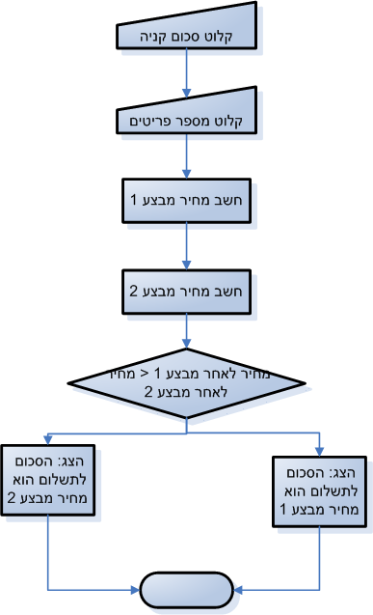
תרשים זרימה
ברשת מבצעי הנחה לקראת סוף העונה:
עבור כל קניה מעל 300 ש"ח מקבלים 50 ש"ח הנחה
עבור קניה של 3 פריטים ומעלה מקבלים 20%
אין כפל מבצעים
יש לקלוט מהמשתמש נתונים ולבחור איזו הנחה יותר משתלמת עבורו, ולבסוף להציגה ואת הסכום הסופי לתשלום.
במידה והסכום לתשלום אחרי כל אחת מן ההנחות זהה, לא משנה באיזו הנחה נשתמש.

Slide 66
אסטרטגיית הפתרון המפורטת
קלוט מהמשתמש את סכום הקניה (pay)
קלוט מהמשתמש את מספר המוצרים (numOfItems)
חשב את המחיר לאחר מבצע 1:
afterDiscount1 = pay – (pay/300)*50
חשב את המחיר לאחר מבצע 2:
אם numOfItems => 3:
afterDiscount2 = pay * 0.8
אחרת:
afterDiscount2 = pay
אם afterDiscount1 < afterDiscount2 :
הצג: המחיר לאחר מבצע הוא afterDiscount1 תוך שימוש במבצע 1
אחרת:
הצג: המחיר לאחר מבצע הוא afterDiscount2 תוך שימוש במבצע 2

Slide 67
שלבי הפתרון
קריאת הבעיה והבנתה
זיהוי נתונים שנקבל מהמשתמש (נתוני הקלט)
זיהוי הנתונים שנחשב בתוכנית (נתוני חישוב)
ציור תרשים זרימה
פירוט אסטרטגיית הפתרון בעברית
המטרה:
יצירת סדר באופן הגדרת הפתרון שתאפשר מעבר מטקסט חופשי למשהו סכמתי

Slide 68
תרגיל 3: ציונים במכללת לילפוט
במכללת ליליפוט למדעי הדשא הסטודנטים לומדים קשה מאוד: בכל קורס יש מטלות בית, בוחן אמצע סמסטר, מבחן סיכום וכן חובת נוכחות
סטודנט זכאי לגשת למבחן רק אם היה נוכח בלפחות 80% מהשיעורים. אחרת ציונו הסופי בקורס הוא 0
אם הסטודנט עבר את המבחן בציון לפחות 60 ציון הבוחן מהווה מגן של 20%
אם הסטודנט עבר את המבחן בציון לפחות 60, ציון מטלות שיעורי הבית מהוות 10% מהציון הסופי
יש לקלוט מהמשתמש נתונים ולהציג מהו ציונו הסופי של הסטודנט

Slide 69
מכללת ליליפוט: ניתוח זרימת השאלה
סטודנט זכאי לגשת למבחן רק אם היה נוכח בלפחות 80% מהשיעורים. אחרת ציונו הסופי בקורס הוא 0.
אם הסטודנט עבר את המבחן בציון לפחות 60 ציון הבוחן מהווה מגן של 20%.
אם הסטודנט עבר את המבחן, ציון מטלות שיעורי הבית מהוות 10% מהציון המשוקלל עם הבוחן.
בשאלה זו יש חשיבות גדולה לסדר בדיקת הנתונים:
אם הנוכחות אינה מספקת, אין טעם לקלוט את שאר הנתונים
במידה והנוכחות מספקת, נקלוט את ציון המבחן ואת ציון הבוחן
כעת יש לשקלל את הבוחן
רק לבסוף נשקלל את ציון שיעורי הבית, מאחר ורכיב זה מתבסס על הציון המשוקלל של הבוחן+מבחן

Slide 70
מכללת ליליפוט: הנתונים הדרושים
סטודנט זכאי לגשת למבחן רק אם היה נוכח בלפחות 80% מהשיעורים. אחרת ציונו הסופי בקורס הוא 0.
אם הסטודנט עבר את המבחן בציון לפחות 60 ציון הבוחן מהווה מגן של 20%.
אם הסטודנט עבר את המבחן, ציון מטלות שיעורי הבית מהוות 10% מהציון המשוקלל עם הבוחן.
% הנוכחות בשיעורים ← נתון קלט
ציון המבחן ← נתון קלט
ציון הבוחן ← נתון קלט
ציון מטלות שיעורי הבית ← נתון קלט
ציון סופי בקורס ← נתון חישוב ונתון פלט
ניתן להגדיר כקבועים את האחוזים השונים ואת הגדרות הציונים

Slide 71
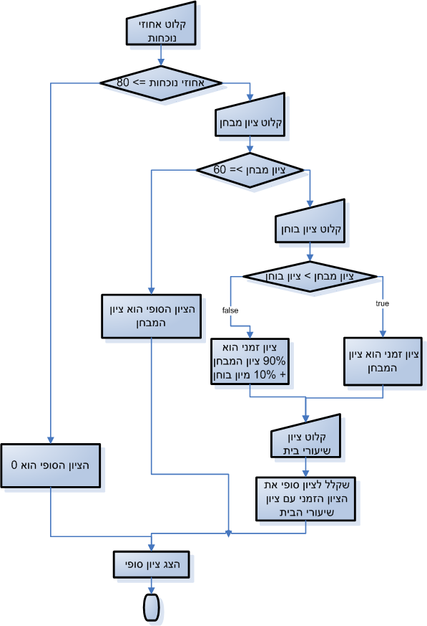
תרשים זרימה
סטודנט זכאי לגשת למבחן רק אם היה נוכח בלפחות 80% מהשיעורים. אחרת ציונו הסופי בקורס הוא 0.
אם הסטודנט עבר את המבחן בציון לפחות 60 ציון הבוחן מהווה מגן של 20%.
אם הסטודנט עבר את המבחן, ציון מטלות שיעורי הבית מהוות 10% מהציון המשוקלל עם הבוחן.

Slide 72
בכתיבה פורמלית
קלוט מהמשתמש את אחוזי הנוכחות לתוך attendance
אם 80 > attendance (נוכחות קטנה מ- 80%)
finalGrade = 0
אחרת:
קלוט מהמשתמש את ציון המבחן לתוך examGrade
אם examGrade >= 60
קלוט מהמשתמש את ציון הבוחן לתוך middleExamGrade
קלוט מהמשתמש את ציון ממוצע שיעורי הבית לתוך hwGrade
אם middleExamGrade > examGrade
tempGrade = 0.8*examGrade + 0.2*middleExamGrade
אחרת:
tempGrade = examGrade
חשב: finalGrade = 0.1*hwGrade + 0.9*tempGrade
אחרת:
finalGrade = examGrade
הצג finalGrade

Slide 73
תרגיל 4: חישוב מס הכנסה
בדוגמא זו יש כמה התפצלויות אפשריות, לכן נשתמש בתרשים עץ להצגת הבעיה
במדינת לילפוט הוגדרו מדרגות המס הבאות:
עד הכנסה של 5,000 – 0%
עד הכנסה של 10,000 – 10%
עד הכנסה של 15,000 – 35%
כל הכנסה מעל 15,000 – 50%
יחד עם זאת ניתנות ההקלות הבאות (זיכוי בתשלום המס):
קטין מתחת לגיל 18 שאינו הורה מקבל 50% הנחה. קטין עם ילדים נחשב בגיר
הורים: עבור כל ילד 300 ש"ח, עד מקסימום של 3 ילדים
תושבים הקרובים למגוריו של גוליבר: 400 ש"ח הנחה, אך רק אם הכנסתם קטנה מ- 10,000. קטינים אינם זכאים להנחה זו
יש מס הכנסה שלילי (למשל הורה עם משכורת של 4000 ש"ח ו- 2 ילדים, יקבל החזר של 600 ש"ח)
יש לקבל פרטי תושב ולהדפיס את סכום המס שעליו לשלם.

Slide 74
הנתונים הדרושים:
קלט:
ערך המשכורת
האם קטין או בגיר
מספר ילדים
איזור מגורים
פלט / חישוב:
ערך המס לתשלום, או הזיכוי

Slide 75
עץ להצגת הנתונים
הכנסה < 5000
0% מס
5000=< הכנסה < 10000
10% מס
10000=< הכנסה < 15000
35% מס
15000 =< הכנסה
50% מס
קטין:
זיכוי עבור ילדים, עד מקסימום של 900 ש"ח
קטין:
זיכוי עבור ילדים, עד מקסימום של 900 ש"ח
קטין:
קטין:
בגיר:
בגיר:
מגורים קרובים לגוליבר: זיכוי 400 ש"ח
מגורים קרובים לגוליבר: זיכוי 400 ש"ח
זיכוי עבור ילדים, עד מקסימום של 900 ש"ח
בגיר:
הנחה 50%
הנחה 50%
הנחה 50%
הנחה 50%
בגיר:
זיכוי עבור ילדים, עד מקסימום של 900 ש"ח
הכנסה < 5000
0% מס
5000=< הכנסה < 10000
10% מס
10000=< הכנסה < 15000
35% מס
15000 =< הכנסה
50% מס
קטין:
זיכוי עבור ילדים, עד מקסימום של 900 ש"ח
קטין:
זיכוי עבור ילדים, עד מקסימום של 900 ש"ח
קטין:
קטין:
בגיר:
בגיר:
מגורים קרובים לגוליבר: זיכוי 400 ש"ח
מגורים קרובים לגוליבר: זיכוי 400 ש"ח
זיכוי עבור ילדים, עד מקסימום של 900 ש"ח
בגיר:
הנחה 50%
הנחה 50%
הנחה 50%
הנחה 50%
בגיר:
זיכוי עבור ילדים, עד מקסימום של 900 ש"ח
לא רלוונטי, כי בכל מקרה אינו משלם מס
שיכפול בבדיקת הנתונים..
ישנם 4 מקרים זרים ובכל מקרה יש תתי-מיקרים
הצגת הנתונים באופן גרפי מאפשרת בקלות זיהוי אופטימיזציות

Slide 76
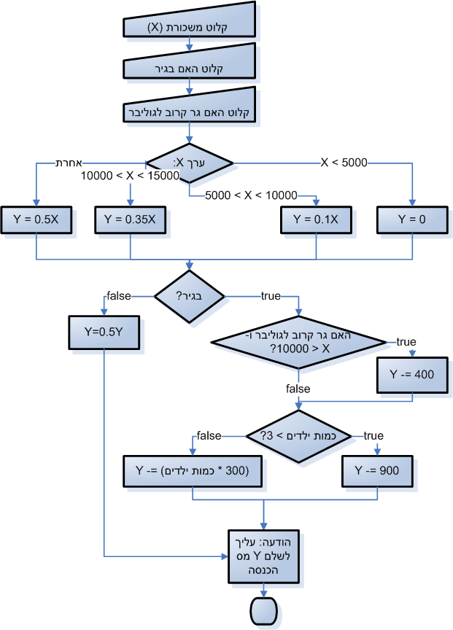
ואפשר גם כך
Y הוא הערך לתשלום למס הכנסה
לבעיה 2 חלקים:
בחלק הראשון נקבע סכום המס לתשלום, ובחלק השני נקבע סכום ההקלה
76
© Keren Kalif

Slide 77
ובכתיבה פורמאלית
קלוט משכורת (X), מספר ילדים והאם גר קרוב לגוליבר
אם ערך המשכורת < 5000:
Y=0
אחרת אם ערך המשכורת בין 10000-5000:
Y= 0.1X
אחרת אם ערך המשכורת בין 15000-10000:
Y= 0.35X
אחרת:
Y = 0.5X
האם בגיר?
האם גר קרוב לגוליבר ו- X < 10000?
Y -= 400
האם מספר הילדים > 3?
Y -= 900
אחרת:
(מספר הילדים * 300) =- Y
אחרת:
Y = 0.5Y
הצג Y
חלק ראשון: חישוב המס לתשלום
מקרים זרים לפי ערך המשכורת
חלק שני: חישוב החזר המס
החזר שונה עבור קטין או בגיר

Slide 78
תרגיל 5: חישוב ציון סופי מנתונים המוצגים בטבלה
בתרגיל זה נחשב ציון סופי של סטודנט בקורס
בהינתן ציון המבחן של הסטודנט (X), מספר המטלות שהוגשו (N) וממוצע המטלות שהוגשו (Y), יש לחשב את ציונו הסופי של הסטודנט עפ"י הנתונים המוצגים בטבלה הבאה:
X < 60 | X >= 60 | ציון מבחן (X) מספר מטלות שהוגשו (N)
X | X | N <= 4
X*0.9 + Y*0.1 | X*0.8 + Y*0.2 | 5 <= N <= 7
X*0.6 + Y*0.4 | X*0.7 + Y*0.3 | 8 <= N
X < 60 | X >= 60 | ציון מבחן (X) מספר מטלות שהוגשו (N)
X | X | N <= 4
X*0.9 + Y*0.1 | X*0.8 + Y*0.2 | 5 <= N <= 7
X*0.6 + Y*0.4 | X*0.7 + Y*0.3 | 8 <= N

Slide 79
עץ 1 להצגת הנתונים: התפצלות ראשית לפי ציון (עמודות)
ציון < 60
ציון >= 60
N <= 4
5 <= N <= 7
8 <= N
N <= 4
5 <= N <= 7
8 <= N
X
0.8X+0.2Y
0.7X+0.3Y
X
0.9X+0.1Y
0.6X+0.4Y
ציון < 60
ציון >= 60
N <= 4
5 <= N <= 7
8 <= N
N <= 4
5 <= N <= 7
8 <= N
X
0.8X+0.2Y
0.7X+0.3Y
X
0.9X+0.1Y
0.6X+0.4Y
ניתן לראות שכאשר מספר העבודות שהוגשו קטן מ- 4, לא משנה מהו ציון המבחן, ובכל מקרה הציון הסופי הוא ציון המבחן.
אז אולי כדאי לשרטט את העץ אחרת..

Slide 80
עץ 2 להצגת הנתונים: התפצלות ראשית לפי מספר עבודות שהוגשו (שורות)
N <= 4
5 <= N <= 7
8 <= N
ציון < 60
ציון < 60
ציון >= 60
ציון < 60
ציון >= 60
ציון >= 60
X
X
0.9X+0.1Y
0.8X+0.2Y
0.6X+0.4Y
0.7X+0.3Y
N <= 4
5 <= N <= 7
8 <= N
ציון < 60
ציון < 60
ציון >= 60
ציון < 60
ציון >= 60
ציון >= 60
X
X
0.9X+0.1Y
0.8X+0.2Y
0.6X+0.4Y
0.7X+0.3Y
שיכפול בבדיקת הנתונים..

Slide 81
עץ 2 להצגת הנתונים: התפצלות ראשית לפי מספר עבודות שהוגשו (שורות) - אופטימיזציה
N <= 4
8 <= N
ציון < 60
X
ציון < 60
ציון >= 60
ציון >= 60
5 <= N <= 7
0.9X+0.1Y
0.8X+0.2Y
0.6X+0.4Y
0.7X+0.3Y

Slide 82
ובכתיבה פורמאלית
קלוט ציון מבחן (X), מספר מטלות שהוגשו (N) וממוצע המטלות שהוגשו (Y)
אם מספר המטלות שהוגשו <= 4
הציון הסופי הוא ציון המבחן X
אחרת אם מספר המטלות שהוגשו הוא 6,5 או 7:
אם ציון המבחן < 60:
הציון הסופי הוא 0.9X + 0.1Y
אחרת (אם ציון המבחן >= 60):
הציון הסופי הוא 0.8X + 0.2Y
אחרת (אם מספר המטלות >= 8):
אם ציון המבחן < 60:
הציון הסופי הוא 0.6X + 0.4Y
אחרת (אם ציון המבחן >= 60):
הציון הסופי הוא 0.7X + 0.3Y
נשים לב לסגנון הכתיבה המדורג
את התנאים שבסוגריים אין צורך לרשום מאחר והם נגזרים מאי-קיום התנאי שלפני

